Slide 1
04 동기 순서논리회로의 설계 과정
D 플립플롭을 이용한 순서논리회로 설계
회로 동작 기술
00
0/1 ₁₀
0/0 1/0
x/y
출력 입력
1/0
0/1
0/1
1/0
1/0
01 11
동기 순서논리회로에 대한 상태도

Slide 2
04 동기 순서논리회로의 설계 과정
상태표 작성
상태도로부터 상태표 유도
현재 상태 |  | 입력 | 다음 상태 |  | 출력
A | B | x | A | B | y
0 | 0 | 0 | 0 | 0 | 0
0 | 0 | 1 | 0 | 1 | 0
0 | 1 | 0 | 0 | 0 | 1
0 | 1 | 1 | 1 | 1 | 0
1 | 0 | 0 | 0 | 0 | 1
1 | 0 | 1 | 1 | 0 | 0
1 | 1 | 0 | 0 | 0 | 1
1 | 1 | 1 | 1 | 0 | 0
0/0
00
0/1 ₁₀
1/0
1/0
0/1
0/1
1/0
01
1/0
11
상태도
상태표

Slide 3
04 동기 순서논리회로의 설계 과정
플립플롭의 수와 형태 결정
⎡log
정의해야 할 상태의 수가 n가지이면 ₂ n ⎤ 개의 플립플롭이 필요
n=16이면, 𝑙𝑜𝑔₂16 = 4𝑙𝑜𝑔₂2 = 4
n=4이면 , 𝑙𝑜𝑔₂4 = 2𝑙𝑜𝑔₂2 =2
n=5이면 , 𝑙𝑜𝑔₂5 = 2.3219 = 3
상태의 수가 4가지인 경우이므로 2개의 플립플롭이 필요하다.
플립플롭의 형태
비교적 설계 과정이 단순한 D 플립플롭을 이용한다.

Slide 4
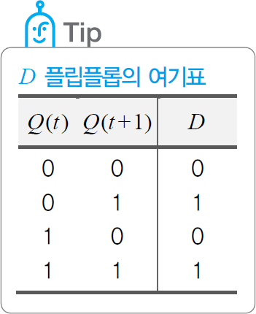
04 동기 순서논리회로의 설계 과정
상태여기표 유도
현재 상태 |  | 입력 | 다음 상태 |  | 플립플롭 입력 |  |  |  |  |  | 출력
A | B | x | A | B | D_{A} |  |  | D_{B} |  |  | y
0 | 0 | 0 | 0 | 0 |  |  |  |  |  |  | 0
0 | 0 | 1 | 0 | 1 |  |  |  |  |  |  | 0
0 | 1 | ^{D}0BA | 0 | 0 |  |  |  |  |  |  | 1
0 | 1 | 1 | 1 | 1 |  |  |  |  |  |  | 0
1 | 0 | 0 | 0 | 0 |  |  |  |  |  |  | 1
1 | 0 | 1 | 1 | 0 |  |  |  |  |  |  | 0
1 | 1 | 0 | 0 | 0 |  |  |  |  |  |  | 1
1 | 1 | 1 | 1 | 0 |  |  |  |  |  |  | 0
0
0
0
1
0
0
1
1
0
1
0
1
0
0
0
0

Slide 5
04 동기 순서논리회로의 설계 과정
플립플롭의 입력함수 및 회로의 출력함수 유도
A ( t + 1) = D _{A} = AB x + A B x + A B x
B ( t + 1) = D _{B} = A B x + AB x
y ( t + 1) = AB x + A B x + A B x
B
B
B
A | ^{x} 00 | 01 | 11 | 10 | A | ^{x} 00 | 01 | 11 | 10 | A | ^{x} 00 | 01 | 11 | 10
0 |  |  | 1 |  | 0 |  | 1 | 1 |  | 0 |  |  |  | 1
1 |  | 1 | 1 |  | 1 |  |  |  |  | 1 | 1 |  |  | 1
D _{A} = A x + B x = ( A + B ) x
D _{B} = A x
y = A x + B x = ( A + B ) x

Slide 6
04 동기 순서논리회로의 설계 과정
논리 회로의 구현
y
D _{A} = ( A + B ) x
D_{A} Q_{A}
A
D _{B} = A x
x
y = ( A + B ) x
Q_{A}
D_{B} Q_{B}
B
CP
Q_{B}

Slide 7
05 미사용 상태의 설계
순서논리회로에서는 어떠한 상태도 초기 상태가 될 수 있으므로 현재 상태를 순
서논리회로에서 모두 사용하지 않는 경우 문제점 발생
미사용 상태에 대해 다음 상태가 어떤지를 구할 필요가 있다.
미사용 상태는 플립플롭의 입력함수를 간소화할 때 무관항으로 처리한다.
미사용 상태를 설명하기 위한 상태도
1/
010
0/
1/
0/
011
110
0/
1/
1/
0/
111
100
1/
0/
1/
101
0/

Slide 8
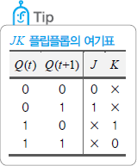
05 미사용 상태의 설계
순서논리회로의 상태여기표
현재 상태 |  |  | 입력 | 다음 상태 |  |  | 플립플롭 입력
A | B | C | x | A | B | C | J_{A} | K_{A} | J_{B} | K_{B} | J_{C} | K_{C}
0 | 1 | 0 | 0 | 0 | 1 | 1 | 0 | × | × | 0 | 1 | ×
0 | 1 | 0 | 1 | 0 | 1 | 0 | 0 | × | × | 0 | 0 | ×
0 | 1 | 1 | 0 | 0 | 1 | 1 | 0 | × | × | 0 | × | 0
0 | 1 | 1 | 1 | 1 | 1 | 1 | 1 | × | × | 0 | × | 0
1 | 0 | 0 | 0 | 1 | 0 | 0 | × | 0 | 0 | × | 0 | ×
1 | 0 | 0 | 1 | 1 | 1 | 0 | × | 0 | 1 | × | 0 | ×
1 | 0 | 1 | 0 | 1 | 0 | 1 | × | 0 | 0 | × | × | 0
1 | 0 | 1 | 1 | 1 | 0 | 0 | × | 0 | 0 | × | × | 1
1 | 1 | 0 | 0 | 1 | 1 | 0 | × | 0 | × | 0 | 0 | ×
1 | 1 | 0 | 1 | 0 | 1 | 0 | × | 1 | × | 0 | 0 | ×
1 | 1 | 1 | 0 | 1 | 0 | 1 | × | 0 | × | 1 | × | 0
1 | 1 | 1 | 1 | 1 | 1 | 1 | × | 0 | × | 0 | × | 0

Slide 9
05 미사용 상태의 설계
사용하지 않은 2개의 상태(000, 001)에 대해서는 카르노 맵에서 무관항으로 처
리하여 간소화
Cx Cx Cx
AB
00 01 11 10 00 01 11 10
00 01 11 10
AB AB
00 | X | X | X | X | 00 | X | X | X | X | 00 | X | X | X | X
01 |  |  | 1 |  | 01 | X | X | X | X | 01 | X | X | X | X
11 | X | X | X | X | 11 |  | 1 |  |  | 11 | X | X | X | X
10 | X | X | X | X | 10 |  |  |  |  | 10 |  | 1
J _{A} = Cx
K _{A} = B C x
J _{B} = C x
Cx
Cx
Cx
AB
00 01 11 10
AB
00 01 11 10
AB
00 01 11 10
00 | X | X | X | X | 00 | X | X | X | X | 00 | X | X | X | X
01 |  |  |  |  | 01 | 1 |  | X | X | 01 | X | X
11 |  |  |  | 1 | 11 |  |  | X | X | 11 | X | X
10 | X | X | X | X | 10 |  |  | X | X | 10 | X | X | 1
K _{B} = AC x
J _{C} = A x
K _{C} = B x

Slide 10
05 미사용 상태의 설계
순서논리회로
x
J_{A} Q_{A}
A
K_{A} Q_{A}
J_{B} Q_{B}
B
K_{B} Q_{B}
J _{A} = Cx
K _{A} = B C x
J _{B} = C x
J_{C} Q_{C}
C
K _{B} = AC x
J _{C} = A x
K_{C} Q_{C}
K _{C} = B x
CP

Slide 11
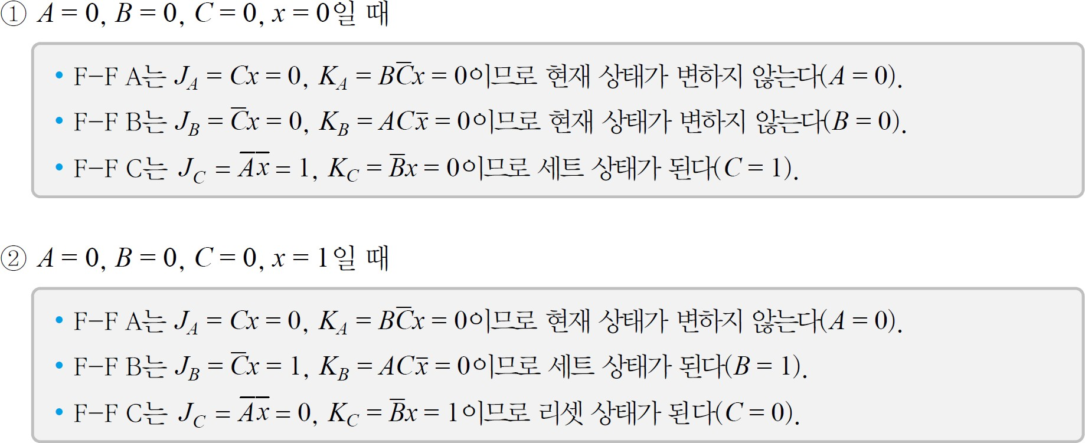
05 미사용 상태의 설계
미사용 상태에 대한 다음 상태 유도
 | 현재 상태 |  |  | 입력 | 다음 상태
 | A | B | C | x | A | B | C
 | 0 | 0 | 0 | 0 | 0 | 0 | 1
 | 0 | 0 | 0 | 1 | 0 | 1 | 0
 | 0 | 0 | 1 | 0 | 0 | 0 | 1
 | 0 | 0 | 1 | 1 | 1 | 0 | 0

Slide 12
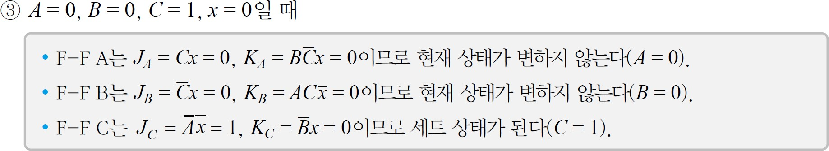
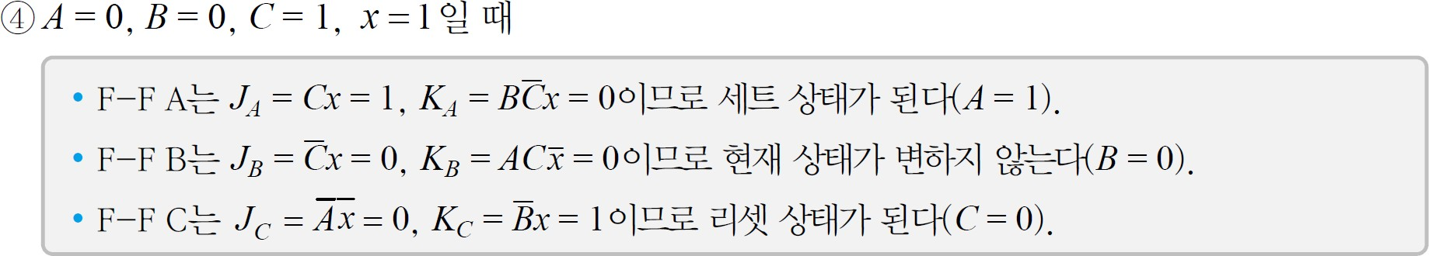
05 미사용 상태의 설계
 | 현재 상태 |  |  | 입력 | 다음 상태
 | A | B | C | x | A | B | C
 | 0 | 0 | 0 | 0 | 0 | 0 | 1
 | 0 | 0 | 0 | 1 | 0 | 1 | 0
 | 0 | 0 | 1 | 0 | 0 | 0 | 1
 | 0 | 0 | 1 | 1 | 1 | 0 | 0

Slide 13
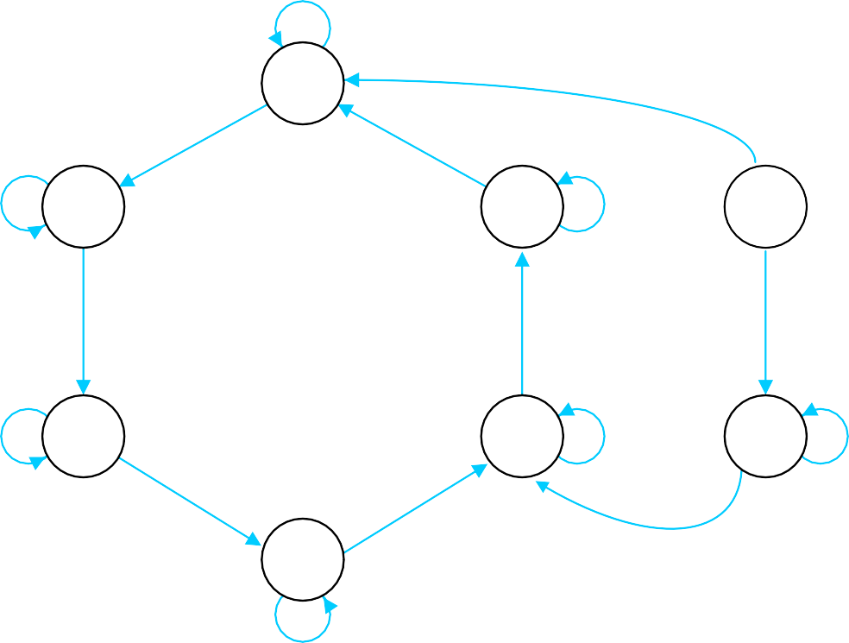
05 미사용 상태의 설계
현재 상태 |  |  | 입력 | 다음 상태
A | B | C | x | A | B | C
0 | 0 | 0 | 0 | 0 | 0 | 1
0 | 0 | 0 | 1 | 0 | 1 | 0
0 | 0 | 1 | 0 | 0 | 0 | 1
0 | 0 | 1 | 1 | 1 | 0 | 0
미사용 상태의 상태표
1/
010
1/
0/
1/
0/
011
110
000
0/
1/
1/
0/
0/
111
100
001
0/
1/
0/
1/
1/
미사용 상태
101
0/

Slide 14
06 상태방정식을 이용한 설계
순서논리회로의 상태방정식은 상태표에 표시된 정보와 똑같은 내용을 대수
적으로 표시하고 있으며, 플립플롭의 특성방정식과 형태가 유사
상태방정식은 상태표에서 쉽게 유도할 수 있으며, 모든 순서논리회로는 상 태방정식으로 표시할 수 있다.
D 플립플롭이나 JK 플립플롭은 상태방정식을 사용하여 순서논리회로를 설
계하는 것이 더욱 편리하다.
SR 플립플롭이나 T 플립플롭의 경우에는 상태방정식을 적용할 수 있으나 많은 대수적 처리가 필요하다.
JK 플립플롭을 사용한 상태방정식
JK 플립플롭의
특성방정식
Q ( t + 1) = J Q + K Q
JK 플립플롭의 상태방정식을 JK 플립플롭의 특성방정식과 같은 형태로 변
형함으로써 플립플롭의 J와 K의 입력함수를 구할 수 있다.

Slide 15
06 상태방정식을 이용한 설계
상태도(상태방정식을 이용하는 경우)
1/0
00
0/0
0/0
1/0
01
11
1/1
0/0
0/0
x/y
출력 입력
10
1/1
상태도

Slide 16
06 상태방정식을 이용한 설계
상태표
현재 상태 |  | 입력 | 다음 상태 |  | 출력
A | B | x | A | B | y
0 | 0 | 0 | 0 | 1 | 0
0 | 0 | 1 | 0 | 0 | 0
0 | 1 | 0 | 1 | 0 | 0
0 | 1 | 1 | 0 | 1 | 1
1 | 0 | 0 | 1 | 1 | 0
1 | 0 | 1 | 1 | 0 | 1
1 | 1 | 0 | 0 | 0 | 0
1 | 1 | 1 | 1 | 1 | 0
1/0
00
0/0
0/0
1/0
01
11
1/1
0/0
0/0
x/y
출력 입력
10
1/1

Slide 17
06 상태방정식을 이용한 설계
2개의 JK 플립플롭을 각각 A, B라 할 때, 상태여기표에서 플립플롭 A, B의 다음 상태가 논리 1이 되는 항을 최소항으로 하는 불 함수를 구한다.
⊙ 여기에 수식을 입력하십시 오.
A ( t + 1) = AB x + A B x + A B x + ABx
최소항의 합 형태
= ( B x ) A + ( B x + B x + Bx ) A
= ( B x ) A + ( B x + B x + Bx ) A
특성방정식 형태
𝑄 𝑡 + 1 = 𝐽𝑄 + 𝐾𝑄
A ( t + 1) = J A + K
A
J _{A} = B x
A A
K _{A} = B x + B x + Bx = ( B
x ) = B x
A + A = 1
B ( t + 1) = A B x + A B x + A Bx + ABx
= ( A x + A x ) B + ( A x + Ax ) B
최소항의 합 형태
= ( A x + A x ) B
특성방정식 형태
𝑄 𝑡 + 1 = 𝐽𝑄 + 𝐾𝑄
+ ( A x + Ax ) B
B ( t + 1) = J B + K B B
B
J _{B} = A x + A x = x
K _{B} = A x + Ax = x

Slide 18
06 상태방정식을 이용한 설계
y = x A B + xA B
= x ( A B + A B ) = x ( A ⊕ B )
회로도(상태방정식을 이용하는 경우)
y
y = x ( A ⊕ B )
x
J_{A} Q_{A}
A
J _{A} = B x
K _{A} = B x
K_{A} Q_{A}
J_{B} Q_{B}
B
J _{B} = x
K _{B} = x
CP
K_{B} Q_{B}

Slide 19
06 상태방정식을 이용한 설계
D 플립플롭을 사용한 상태방정식
D 플립플롭의 상태방정식을 D 플립플롭의 특성방정식과 같은 형태로 변형 함으로써 플립플롭의 D의 입력함수를 구할 수 있다.
Q ( t + 1) = D
D 플립플롭의 특성방정식
상태도(상태방정식을 이용하는 경우)
1/
00
0/
1/
10
01
0/
0/
1/
0/
11
x/
1/
입력
상태도

Slide 20
06 상태방정식을 이용한 설계
상태표
현재 상태 |  | 입력 | 다음 상태
A | B | x | A | B
0 | 0 | 0 | 1 | 0
0 | 0 | 1 | 0 | 0
0 | 1 | 0 | 0 | 1
0 | 1 | 1 | 0 | 0
1 | 0 | 0 | 1 | 0
1 | 0 | 1 | 1 | 1
1 | 1 | 0 | 0 | 1
1 | 1 | 1 | 1 | 1
1/
00
0/
1/
10
01
0/
0/
1/
0/
11
x/
1/
입력

Slide 21
06 상태방정식을 이용한 설계
상태방정식을 특성 방정식의 형태로 변환한다.
A ( t + 1) = A B x + A B x + A B x + ABx
최소항의 합 형태
= ( A + A ) B x + ( B + B ) Ax
= B x + Ax
특성방정식 형태
𝑄 𝑡 + 1 = 𝐷
⇨
D _{A} = B x + A x
B ( t + 1) = AB x + AB x + A B x + ABx
= ( A + A ) B x + ( B + B ) Ax
최소항의 합 형태
특성방정식 형태
𝑄 𝑡 + 1 = 𝐷
⇨
D _{B} = B x + A x
= B x + Ax
B
B
A | ^{x} 00 | 01 | 11 | 10 | A | ^{x} 00 | 01 | 11 | 10
0 | 1 |  |  |  | 0 |  |  |  | 1
1 | 1 | 1 | 1 |  | 1 |  | 1 | 1 | 1
D _{A} = B x + Ax
D _{B} = B x + Ax

Slide 22
06 상태방정식을 이용한 설계
회로도(상태방정식을 이용하는 경우)
x
D_{A} Q_{A}
A
D _{A} = B x + A x
D _{B} = B x + A x
Q_{A}
D_{B} Q_{B}
B
CP
Q_{B}

